Slide 1




Προσομοιωση του Ευρωπαϊκου Κοινοβουλιου αθηνα ασπροπυργοσ-ΕΛΕΥΣΙΝΑ ηρακλειο ναυπλιο λιβαδεια χιοσ

Slide 2

Περιεχομενα
Πρόγραμμα Erasmus+
Λίγα λόγια για τη δράση
Οφέλη συμμετοχής
Ο ρόλος του καθηγητή στη δράση
Υπεύθυνες Δηλώσεις – Ασφάλεια συμμετεχόντων
Πρόγραμμα δράσης
Προπαρασκευαστική συνάντηση
Υλικό Προετοιμασίας
Προσομοίωση: Διαδικαστικά, Ενδεικτικό Πρόγραμμα, Περιγραφή
Δομημένος Διάλογος

Slide 3

Προγραμμα Erasmus+
Το Erasmus+ είναι το πρόγραμμα της ΕΕ για τη στήριξη της εκπαίδευσης, της κατάρτισης, της νεολαίας και του αθλητισμού στην Ευρώπη.
Με προϋπολογισμό 14,7 δισ. ευρώ, θα δώσει τη δυνατότητα σε πάνω από 4 εκατομμύρια Ευρωπαίους να σπουδάσουν, να επιμορφωθούν, να αποκτήσουν εμπειρία και να προσφέρουν εθελοντική εργασία στο εξωτερικό.

Slide 4

Στοχοι του Erasmus
Στόχος του Erasmus+ είναι να συμβάλει στη στρατηγική «Ευρώπη 2020» για την ανάπτυξη, την απασχόληση, την κοινωνική ισότητα και την ένταξη.
Μείωση της ανεργίας, κυρίως των νέων
Προώθηση της εκπαίδευσης ενηλίκων, κυρίως σε νέες δεξιότητες και σε δεξιότητες που απαιτούνται από την αγορά εργασίας.

Slide 5
Στοχοι του Erasmus+
Ενθάρρυνση των νέων να συμμετέχουν στην ευρωπαϊκή δημοκρατία
Στήριξη της καινοτομίας, της συνεργασίας και των μεταρρυθμίσεων.
Μείωση της πρόωρης εγκατάλειψης του σχολείου.
Προώθηση της συνεργασίας και της κινητικότητας με τις χώρες εταίρους της Ε.Ε.

Slide 6
ΒασικΕΣ ΔρΑσειΣ
Βασική Δράση 1-Κινητικότητα
Τα σχέδια κινητικότητας παρέχουν στους δικαιούχους τη δυνατότητα να μετακινούνται σε μια άλλη συμμετέχουσα χώρα, με σκοπό να σπουδάσουν, να δουλέψουν, να διδάξουν, να εκπαιδεύσουν και να αναπτύξουν επαγγελματικά προσόντα και δεξιότητες.
Βασική Δράση 2-Συμπράξεις
• τις Στρατηγικές συμπράξεις στους τομείς της εκπαίδευσης, της κατάρτισης και της νεολαίας (Αποκεντρωμένη Δράση)
• τις Συμμαχίες Γνώσης (Κεντρική Δράση)
• τις Τομεακές Συμμαχίες Δεξιοτήτων (Κεντρική Δράση)
• την Ανάπτυξη Δυνατοτήτων στον τομέα της νεολαίας (Κεντρική Δράση)

Slide 7

ΒΑΣΙΚΕΣ ΔΡΑΣΕΙΣ
Βασική Δράση 3 (KA3) : Υποστήριξη στην Πολιτική Μεταρρύθμιση
Οι δράσεις στοχεύουν:
Στην ενίσχυση της ανάπτυξης καινοτόμων πολιτικών
Στη διεξαγωγή διαλόγου και την υλοποίηση πολιτικών
Στην ανταλλαγή γνώσεων στους τομείς της εκπαίδευσης, της κατάρτισης και της νεολαίας.

Slide 8

Λιγα λογια για τη δραση
Το έργο “EUropa Simulation: Training Europeans Enhancing Solidarity - EUropa.S. T.E.EN.S.” χρηματοδοτείται από το Ευρωπαϊκό Πρόγραμμα Erasmus+ για τη νεολαία, άξονας KA3: Διαρθρωμένος Διάλογος: Συναντήσεις Μεταξύ των Νέων και των Υπευθύνων για τη Λήψη Αποφάσεων στον Τομέα της Νεολαίας
Κωδικός έγκρισης του έργου είναι: 2018-2-EL02-KA347-004383
Εγκεκριμένο από το Υπουργείο Παιδείας, Έρευνας & Θρησκευμάτων: Φ15.1/163116/Δ2

Slide 9

Λιγα λογια για τη δραση
Αποτελείται από τρείς φάσεις:
τη διεξαγωγή μιας πρόβας όλων των μαθητών για την προσομοίωση
τη διεξαγωγή ενός παιχνιδιού Προσομοίωσης του Ευρωπαϊκού Κοινοβουλίου
την πραγματοποίηση ενός Δομημένου Διαλόγου στην Αθήνα.
Συμμετέχουν οι Δήμοι Αθηναίων, Ασπροπύργου, Ηρακλείου, Ναυπλιέων, Λεβαδέων και Χίου
Θα επιλεγούν 4 Σχολεία από κάθε Δήμο
Κάθε σχολείο πρέπει να αποστείλει 10 μαθητές
Συμμετέχουν συνολικά 40 μαθητές σε κάθε προσομοίωση ανά Δήμο

Slide 10

ΥΠΟΣΤΗΡΙΚΤεσ
Ο Δήμος Αθηναίων υποστηρίζει και συμβάλει στο ευρωπαϊκό έργο δίνοντας τη δυνατότητα, οι δράσεις του έργου να πραγματοποιηθούν σε δημοτικούς χώρους και τα αποτελέσματα του έργου να κοινοποιηθούν στους πολίτες της περιοχής.

Slide 11

ΠΡΟΣΟΜΟΙΩΣΗ
Θέμα Προσομοίωσης:
«Ευρωεκλογές 2019: η δημοκρατία, η συμμετοχή και ο ρόλος του Ευρωπαίου πολίτη στα κοινά».
Τι είναι η Προσομοίωση;
Είναι ένα διαδραστικό παιχνίδι ρόλων, στο οποίο οι μαθητές αποχωρίζονται τη μαθητική τους ιδιότητα και αναλαμβάνουν το ρόλο του Ευρωβουλευτή.

Slide 12
ΠΡΟΣΟΜΟΙΩΣΗ
Έπειτα από τυχαία κατανομή ρόλων οι μαθητές συζητούν επί της θεματικής που έχει τεθεί ως Ευρωβουλευτές, εκπροσωπώντας μια πολιτική ομάδα της Ε.Ε. & ένα κράτος μέλος της.
Η πολιτική κατεύθυνση του κόμματος υπερισχύει έναντι της εθνικής ταυτότητας στο Ευρωπαϊκό Κοινοβούλιο.
Προσομοιώνονται τα εξής κόμματα: Ευρωπαϊκό Λαϊκό κόμμα (EPP), Ευρωπαίοι Σοσιαλδημοκράτες (S&D), Ευρωπαίοι Συντηρητικοί και Μεταρρυθμιστές (ECR), Συμμαχία Φιλελεύθερων και Δημοκρατών για την Ευρώπη (ALDE), Κόμμα της Ευρωπαϊκής Αριστεράς (GUE).

Slide 13
ΔΟΜΗΜΕΝΟΣ ΔΙΑΛΟΓΟΣ
Τι είναι ο Δομημένος Διάλογος;
Είναι μια διαδικασία που στοχεύει στη διεξαγωγή συζητήσεων για διάφορα θέματα μεταξύ της νεολαίας και των υπεύθυνων χάραξης πολιτικής.
Ποιοι θα συμμετέχουν στο Δομημένο Διάλογο;
Εκπρόσωποι των Επίσημων Αντιπροσωπειών των Ευρωπαϊκών Οργάνων στην Αθήνα, Ακαδημαϊκοί, Πολιτικοί, Ευρωβουλευτές, καθώς και 5 μαθητές που θα ξεχωρίσουν με τη συμμετοχή τους στην Προσομοίωση.

Slide 14
Γιατι η συγκεκριμενη θεματικη;
Οι μαθητές θα έχουν την ευκαιρία να γνωρίσουν την έννοια του Ευρωπαίου πολίτη, τα δικαιώματα και τις υποχρεώσεις τους ως μέλη της Ευρωπαϊκής κοινότητας
Οι μαθητές θα κατανοήσουν τη σπουδαιότητα της συμμετοχής στις εκλογές για το Ευρωπαϊκό Κοινοβούλιο, του πλέον δημοκρατικού οργάνου της Ε.Ε.
Τονίζεται η σπουδαιότητα γνώσης και συμμετοχής στις Ευρωεκλογές στον αντίποδα της ανόδου του Ευρωσκεπτικισμού

Slide 15
Γιατι η συγκεκριμενη θεματικη;
Η θεματική συνδέεται άμεσα με το μάθημα της αγωγής του πολίτη και της κοινωνιολογίας, τα οποία δεν είναι ιδιαίτερα ανεπτυγμένα στο ελληνικό εκπαιδευτικό σύστημα
Δεδομένου οτι πρόκειται για πολίτες με δικαίωμα ψήφου στο άμεσο μέλλον, είναι σημαντικό να κατανοήσουν τον τρόπο που λειτουργούν οι Ευρωπαϊκοί θεσμοί και τη σημασία της συμμετοχής τους στην εκλογική διαδικασία
Η ανάπτυξη γνώσεων περί των ευρωπαϊκών πολιτικών με στόχο την ελεύθερη κρίση των νέων (θετική ή αρνητική) για το ευρωπαϊκό οικοδόμημα.

Slide 16
ΔΙΑΣΤΑΣΕΙΣ ΘΕΜΑΤΟΣ
Ενίσχυση συμμετοχής των νέων της Ευρώπης στα κοινά (δημοκρατική συμμετοχή)
Ταυτότητα του Ευρωπαίου πολίτη
Δημοκρατικό Έλλειμμα στην Ευρώπη
Άνοδος Ευρωσκεπτικισμού
Προκλήσεις για την Ευρώπη με την ανάδειξη της νέας βουλής μετά τις εκλογές του Μαΐου 2019

Slide 17
Οφελη συμμετοχηΣ μαθητων
Εξοικείωση των συμμετεχόντων με το ευρωπαϊκό οικοδόμημα, και τον τρόπο λήψεως αποφάσεων
Ανάδειξη δικών τους ιδεών και δεξιοτήτων
Ενίσχυση των δεξιοτήτων πειθούς, επιχειρηματολογίας, επικοινωνίας, ηγετικών ικανοτήτων & συνεργατικότητας
Διευρύνουν το πνευματικό τους πεδίο
Αναπτύσσουν την κοινωνικοποίησή τους, εμπλουτίζουν το αίσθημα του συνανοίκειν και της ομάδας μεταξύ μαθητών διαφορετικών σχολείων και ηλικιακού εύρους (peer to peer learning)

Slide 18
Οφελη συμμετοχησ μαθητωΝ
Αναπτύσσουν καινοτομία, αφού θα πρέπει να βρουν λύσεις μέσω της πρωτοβουλίας με στόχο να λάβουν κοινές αποφάσεις
Αναπτύσσουν ικανότητες, όπως διαχείριση χρόνου και σχεδιασμού, αφού θα πρέπει να αναπτύξουν τις θέσεις τους σε ορισμένο χρόνο για κάθε ομιλητή
Διευρύνουν τη στρατηγική τους σκέψη, αφού θα πρέπει να δημιουργήσουν συμμαχίες

Slide 19
Οφελη συμμετοχησ καθηγητων
Συμμετοχή σε καινοτόμες δράσεις που διευρύνουν το πνευματικό πεδίο
Ανάπτυξη αισθήματος καινοτομίας και πρωτοβουλίας για μελλοντικές δράσεις εντός της τάξης
Ενίσχυση του ειδικού δεσμού μεταξύ μαθητή και καθηγητή καθώς γίνονται μια ομάδα: η αποστολή του Σχολείου στη δράση
Εμπειρία στη συμμετοχή σε Ευρωπαϊκά Προγράμματα και, ίσως, παραγωγή ιδεών για συμμετοχή του Σχολείου σε άλλες παρόμοιες δράσεις στο μέλλον ή και την υποβολή από πλευράς του Σχολείου
Γνωριμία με συναδέλφους της περιοχής και δημιουργία δικτύου για συνεργασία σε μελλοντικές δράσεις
Λήψη πιστοποίησης συμμετοχής στο Ευρωπαϊκό Πρόγραμμα

Slide 20

Ο ρολοΣ του καθηγητη στη δραση
Επικοινωνία της δράσης στους μαθητές
Επιλογή μαθητών (βάσει ενδιαφέροντος, επιθυμίας συμμετοχής κλπ)
Συλλογή Υπεύθυνων Δηλώσεων των γονέων/κηδεμόνων & αποστολή στο διοργανωτή φορέα
Επιβεβαίωση πως οι συμμετέχοντες μαθητές έχουν λάβει το απαραίτητο υλικό μελέτης σχετικά με τη δράση

Slide 21
Ο ρολοΣ του καθηγητη στη δραση
Υποστήριξη των μαθητών για την προετοιμασία τους στη δράση
Λειτουργία ως διαύλος επικοινωνίας μεταξύ μαθητών-διοργανωτή
Συνοδεία των μαθητών στην προπαρασκευαστική συνάντηση, τις ημέρες υλοποίησης της Προσομοίωσης και του Δομημένου Διαλόγου στην Αθήνα.

Slide 22
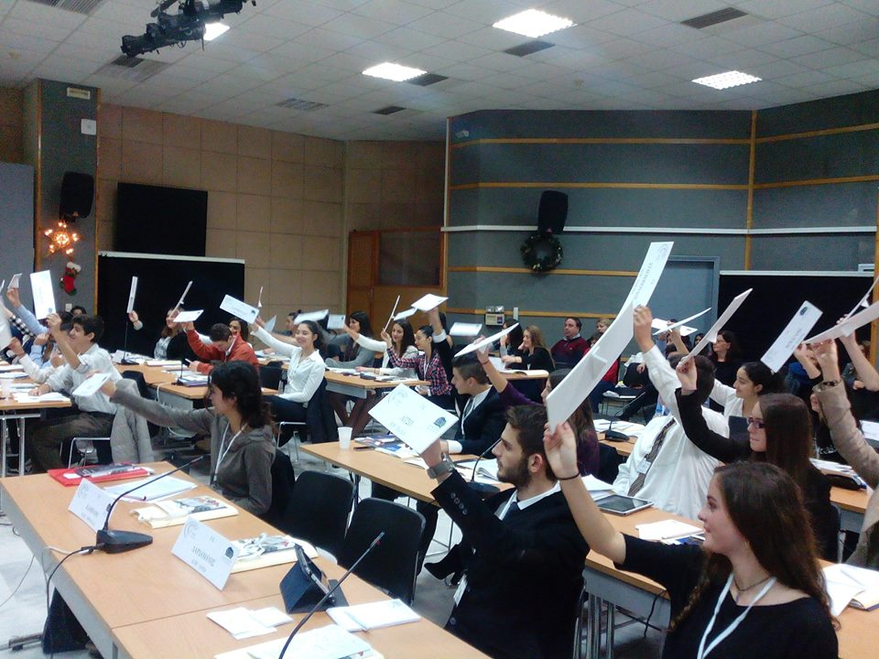
ΠΡΟΦΙΛ ΜΑΘΗΤΩΝ
Στη δράση μπορούν να συμμετάσχουν το μέγιστο 10 μαθητές από κάθε σχολείο που θα επιλεχθεί
Τα σχολεία θα επιλεγούν με γνώμονα το μη αποκλεισμό περιοχών αλλά και τη διευκόλυνση της υλοποίησης της δράσης
Δικαίωμα συμμετοχής έχουν όλοι οι μαθητές ανεξαρτήτως οικονομικών ή κοινωνικών κριτηρίων

Slide 23
ΥπευθυνεΣ ΔηλωσειΣ ΣΥΜΜΕΤΟΧΗΣ
Οι Υπεύθυνες Δηλώσεις αφορούν στην έγκριση των γονέων συμμετοχής των μαθητών στη δράση και τη μεταφορά τους από/προς το σχολείο στο χώρο διεξαγωγής της δράσης
Πρόκειται για την τυπική υπεύθυνη δήλωση που χρησιμοποιείται για εκδρομές κλπ, με την προσθήκη του όρου έγκρισης λήψης φωτογραφιών και βίντεο του μαθητή κατά τη διάρκεια της δράσης, τα οποία αφορούν αποκλειστικά και μόνο στη διάχυση της δράσης και στην καταχώρηση υλικού για τις ανάγκες του Προγράμματος

Slide 24
ΑΣΦΑΛΕΙΑ ΣΥΜΜΕΤΕΧΟΝΤΩΝ
Η μεταφορά των μαθητών και των Υπεύθυνων Καθηγητών από και προς το σχολείο και το χώρο διεξαγωγής της δράσης θα γίνεται με πούλμαν από το διοργανωτή
Τόσο οι συμμετέχοντες μαθητές όσο και οι συνοδοί καθηγητές θα ασφαλιστούν με ιδιωτική ασφάλεια για τις ημέρες διεξαγωγής της δράσης του Δομημένου Διαλόγου στην Αθήνα
Η μετακίνηση, η διαμονή και η διατροφή των εκτός Αθηνών συμμετεχόντων στο Δομημένο Διάλογο καλύπτεται πλήρως από το Πρόγραμμα και δεν επιβαρύνει τους συμμετέχοντες
Κατά τη διεξαγωγή των δραστηριοτήτων του Έργου παρέχεται διάλειμμα καφέ και φαγητού από τους διοργανωτές

Slide 25
Προγραμμα δρασεων δημου Αθηναιων
Προθεσμία αίτησης Σχολείων: Σάββατο 15 Δεκεμβρίου 2018
Επιλογή και Ενημέρωση Επιλεγέντων: Δευτέρα 17 Δεκεμβρίου 2018
ΠΡΟΒΕΣ ΠΡΟΕΤΟΙΜΑΣΙΑΣ Αθήνα: Δευτέρα 14 Ιανουαρίου 2019 και ώρες 09:00 – 13:00
ΠΡΟΣΟΜΟΙΩΣΗ Αθήνα: Παρασκευή 1 & Σάββατο 2 Φεβρουαρίου & ώρες 10:00–16:00
Δομημένος Διάλογος: Αθήνα, Παρασκευή 29 Μαρτίου 2019

Slide 26
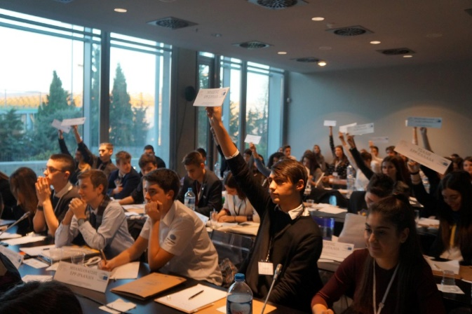
Προπαρασκευαστικη Συναντηση
Θα λάβει χώρα σε κεντρικό χώρο του Δήμου με τους συμμετέχοντες όλων των σχολείων
Η μεταφορά των μαθητών θα γίνει με πούλμαν από το σχολείο το χώρο της συνάντησης
Η μετακίνηση των μαθητών προς το χώρο θα γίνει μεταξύ 09:00-09:30, ενώ η επιστροφή τους στο σχολείο μεταξύ 13:00-13:30

Slide 27
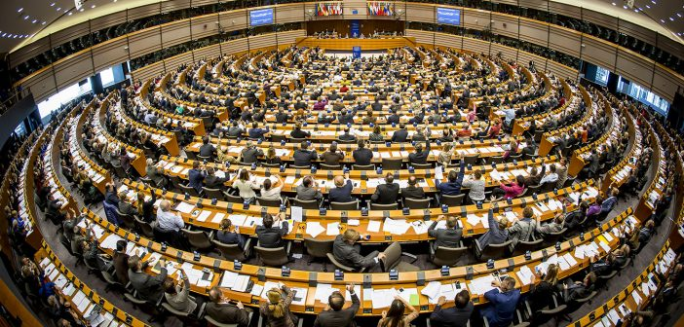
Προπαρασκευαστικη συναντηση
Γνωριμία με την Ε.Ε. & το Ευρωπαϊκό Κοινοβούλιο
Περιγραφή της έννοιας και της διαδικασίας της Προσομοίωσης
Συζήτηση σχετικά με το θέμα της Προσομοίωσης
Επίλυση οποιασδήποτε απορίας των συμμετεχόντων
Σύντομη πρόβα της Προσομοίωσης με στόχο την κατανόηση των κανόνων της δράσης

Slide 28
Διαδικαστικα ΠροσομοιωσηΣ
Ώρες διεξαγωγής: 10:00-16:00
Dress Code: smart casual
Προγραμματισμένα διαλείμματα καφέ-χυμού & μεσημεριανού φαγητού (καλύπτονται από το Πρόγραμμα)
Πιστοποιητικά συμμετοχής δίνονται σε όλους τους συμμετέχοντες & τους αποκλειστικά συνοδούς καθηγητές που συμμετείχαν σε όλες τις συναντήσεις

Slide 29
ΣΤΟΙΧΕΙΑ ΜΑΘΗΤΩΝ
Μετά την επιλογή των μαθητών, οι καθηγητές οφείλουν να αποστείλουν στο email: irtea.greece@gmail.com τα ονόματα και στοιχεία επικοινωνίας των συμμετεχόντων μαθητών (e-mail, τηλέφωνο)
Στη συνέχεια, θα αποσταλεί στις ηλεκτρονικές τους διευθύνσεις το υλικό προετοιμασίας για τη συμμετοχή τους στη δράση.

Slide 30
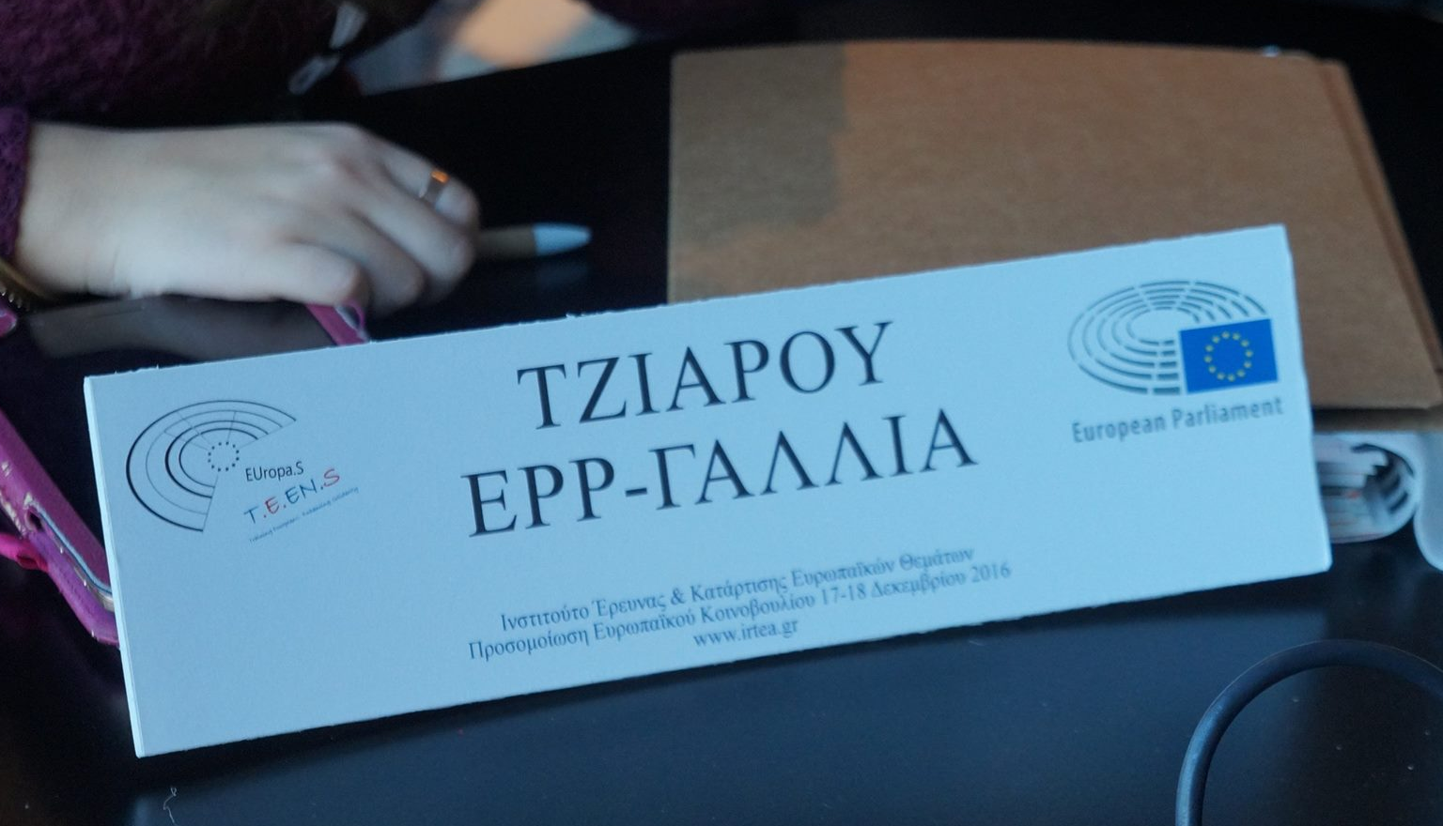
Υλικο ΠροετοιμασιαΣ
Μετά από τυχαία κατανομή ρόλων από πλευράς των διοργανωτών, οι μαθητές θα λάβουν στα e-mail τους το Υλικό Προετοιμασίας: το Ρόλο τους στην Προσομοίωση, τον Οδηγό Μελέτης, τους Κανόνες Διαδικασίας, το Εγχειρίδιο του Συμμετέχοντα.

Slide 31
Υλικο ΠροετοιμασιαΣ
Οδηγός Μελέτης: Περιέχει τις βασικές πληροφορίες που χρειάζονται για την κατανόηση του θέματος, καθώς και προτάσεις για περαιτέρω μελέτη.
Κανόνες Διαδικασίας: Περιγράφεται η διαδικασία της Προσομοίωσης και οι επιμέρους κανόνες της
Εγχειρίδιο μαθητή: Περιέχει συμβουλές για τη σωστή προετοιμασία των συμμετεχόντων
Ρόλος στην Προσομοίωση: Η πολιτική ομάδα & το κράτος μέλος στα οποία ανήκει ο συμμετέχοντας (η πολιτική ταυτότητα υπερισχύει της εθνικής)

Slide 32
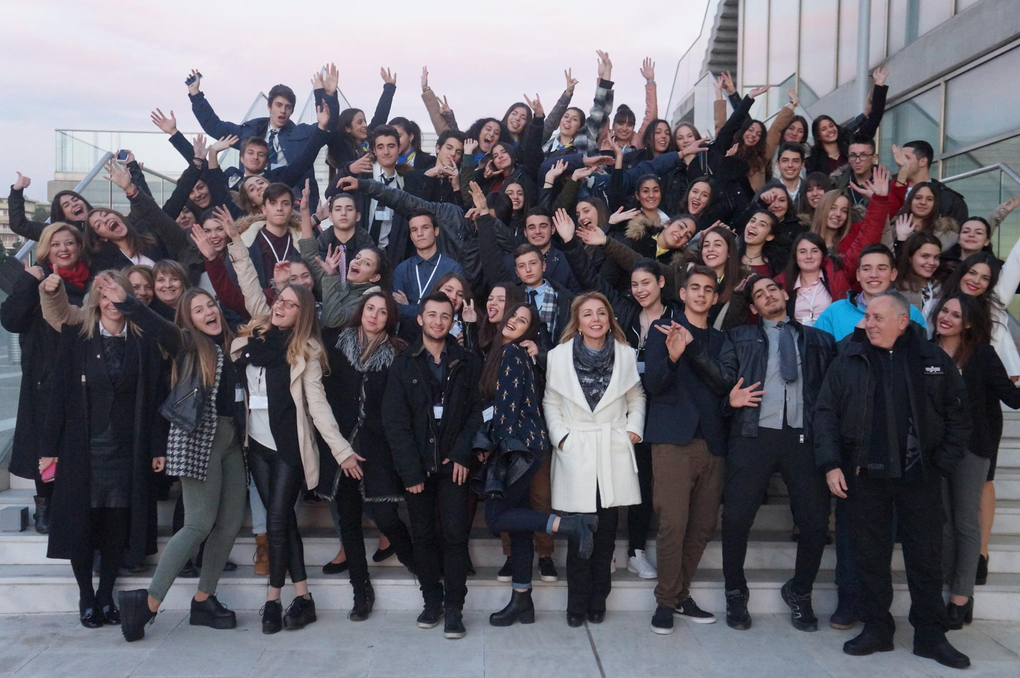

Slide 33




Στοιχεια ΕπικοινωνιαΣ
              (+30) 213 0250217
              irtea.greece@gmail.com
              www.europasteens.eu
              @EUropaS TEENS

Slide 34

Ευχαριστούμε για την προσοχή σας!

